Slide 1
"Школа
светофорных
наук"
Воронцова Л.В.
МОУ СОШ № 7
г. Усть-Кут

Slide 2
Основные причины дорожно-транспортных происшествий:
Окончание учебного года, увеличение числа детей на дорогах.
Снижение контроля со стороны родителей.
Скользкие участки дорог во время непогоды.
Яркое ослепляющее солнце.
Плохое состояние дорог.
Рассеянное внимание водителей и пешеходов.
Переход улицы в неустановленном месте.
Переход перед близко идущим транспортом.
Появление пешеходов из-за стоящего на проезжей части транспорта.
Подвижные игры на проезжей части.
Езда на велосипедах по проезжей части.
Снижение обзора во время непогоды из-за зонта, поднятого воротника и т.п.
Переход дорог при коллективном посещении театров и прочее.
Адаптация к новым условиям во время отдыха вне дома.

Slide 3
Дорожные знаки:
Предупре-
ждающие
Запрещающие
Знаки
Приоритета
Предписываю-
щие
Информаци-
онно-
указатель-
ные
Знаки
сервиса
Знаки дополнительной
информации

Slide 4
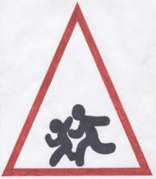
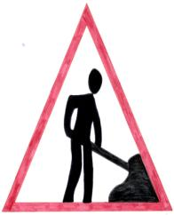
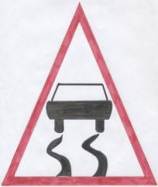
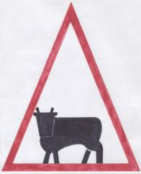
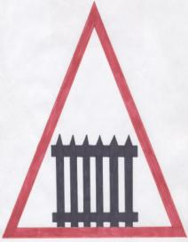
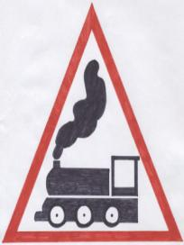
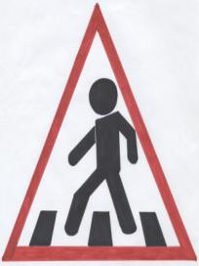
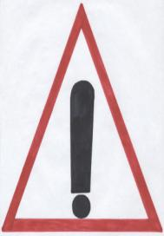
Предупреждающие знаки:

Slide 5
Знаки приоритета:
STOP

Slide 6

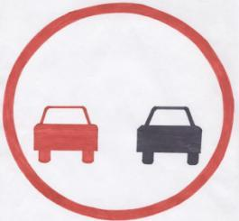


Запрещающие знаки:

Slide 7
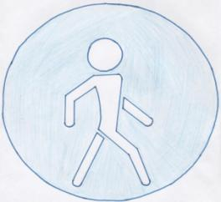

Предписывающие знаки:
50
50

Slide 8

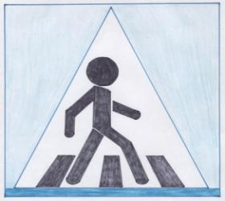
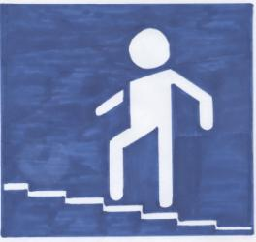
Информационно-указательные знаки:
50

Slide 9

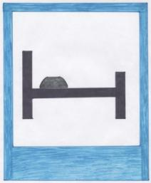
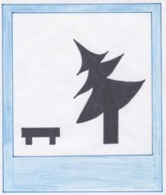


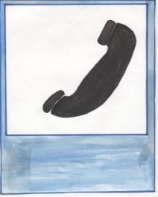
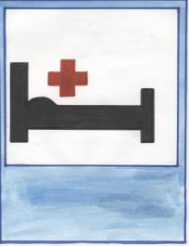

Знаки сервиса:

Slide 10
Знаки дополнительной информации (таблички):
300м
100м
STOP
250м
15т

Slide 11

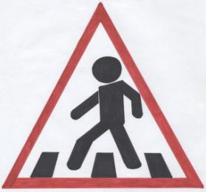
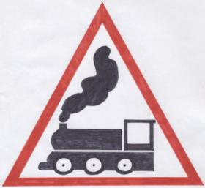
Исключи лишний знак!

Slide 12
Исключи лишний знак!
50
STOP

Slide 13
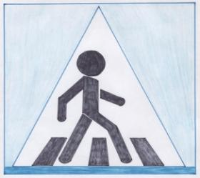

Исключи лишний знак!
50

Slide 14
Минутки безопасности.
«Как ты переходишь через дорогу?»
1.Там, где ты переходишь, стоит машина. Что надо делать?
2.Ты переходишь недалеко от остановки. Рядом остановился автобус. Где и как надо переходить?
3.Ты собрался переходить, но видишь, что медленно приближается автомобиль крупных габаритов (грузовик или автобус). Ты вполне можешь успеть перейти. Что надо делать?
4.Перед переходом ты пропустил машину. Больше машины ты не видишь… . Можно переходить?
5.Почему опасно переходить дорогу вдвоём под руку или держась за руки?
6.Почему опасно играть рядом с дорогой?
7.Мальчик спешит в кино, опаздывает. К переходу приближается грузовик, но мальчик видит, что он вполне успеет перейти. В чём опасность такой ситуации?
8.Где и как должен ходить пешеход по улицам?
9.Назовите наиболее безопасные места для пешехода при двустороннем движении транспорта.

Slide 15
1. Лучше отойти от неё подальше, чтобы она не мешала обзору; в крайнем случае, очень медленно двигаясь, приостановиться и выглянуть: что там такое за…
2. Если поблизости есть пешеходный переход или перекрёсток, обязательно переходи там. Если нет, то подожди, пока отъедет автобус. Ни в коем случае не выбегай спереди! Лучше не обходить и сзади (не видно машины справа!), но, в крайнем случае, очень медленно двигаясь, приостановиться и выглянуть: что там такое за…
3. Главная опасность приближающегося автомобиля состоит в том, что он может помешать заметить другой, движущийся в том же направлении, зачастую с большей скоростью. Пропустите его, даже если он едет медленно.

Slide 16
4. Можно, но чуть выждав, пусть проехавшая машина отъедет подальше. А вдруг она скрывает за собой встречную.
5. Когда переходит дорогу целая колонна детей, то держаться за руки безопасно. Когда же переходят двое-трое, так поступать не следует, потому что при появлении опасности дети могут тянуть друг друга в разные стороны и потерять драгоценные секунды.
6. Во время игры можно забыть об опасности, выбежать на дорогу и попасть под машину.

Slide 17
7. Опасности две. Во-первых, за грузовиком может идти другая машина, скрытая от глаз мальчика.
Во-вторых, переходя, мальчик будет наблюдать только за приближающимся грузовиком и может позабыть посмотреть в другую сторону.
8. По правой стороне тротуара или по дороге навстречу идущему транспорту.
9. Тротуар, островок безопасности.

Slide 18
Зашифрованное письмо:
"Прежде, чем перейти дорогу, найди
безопасное
место для перехода.
Остановись
у края
тротуара.
Сначала посмотри
налево,
потом
направо,
нет ли машин.
Переходи дорогу
по прямой.
Всегда
соблюдай
правила дорожного
движения!
Будь
внимательным
пешеходом!"

Slide 19
Зашифрованное письмо:
"Ребята! Изучайте и
соблюдайте
правила
дорожного
движения!
Прежде, чем переходить дорогу,
убедитесь в полной её
безопасности.
Переходите дорогу только
на зелёный
сигнал светофора.
Не
переходите
проезжую часть улицы
перед
близко
Помните:
идущим транспортом.
нельзя!
транспорт сразу остановить
Дорога - это
не
место для игр!"

Slide 20
Зашифрованное письмо:
"Ребята!
Не цепляйтесь
за борта
грузовиков или других
транспортных
беде.
Играть
средств - это приводит к
на мостовой
опасно.
Помогайте своим
младшим товарищам
правильно
переходить улицы и дороги.
Играть и бегать по дороге -
запрещается!
Будьте во всём
хорошим
примером для младших детей".

Slide 21
Выводы:
Знание и выполнение правил дорожного движения помогает нам:
жить,
сберечь наше здоровье,
сохранить нашу жизнь,
сохранить дороги,
не повредить машины,
чувствовать себя в безопасности.

Slide 22
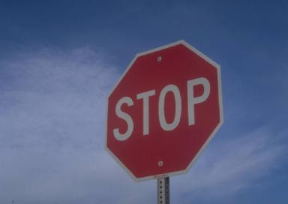

Всем спасибо за участие и за внимание!

Slide 23
Зашифрованное письмо:
1. «Прежде, чем перейти дорогу, найди безопасное место для перехода. Остановись у края тротуара. Посмотри внимательно сначала налево, потом направо, нет ли машин. Переходи дорогу по прямой. Всегда соблюдай правила дорожного движения! Будь внимательным пешеходом!»
2. «Ребята! Изучайте и соблюдайте правила дорожного движения! Прежде, чем переходить дорогу, убедитесь в полной её безопасности. Переходите дорогу только на зелёный сигнал светофора. Не переходите проезжую часть улицы перед близко идущим транспортом. Помните: транспорт сразу остановить нельзя! Дорога – это не место для игр
3. «Ребята! Не цепляйтесь за борта грузовиков или других транспортных средств – это приводит к беде. Играть на мостовой опасно. Помогайте своим младшим товарищам правильно переходить улицы и дороги. Играть и бегать по дороге – запрещается! Будьте во всём хорошим примером для младших детей».

